Slide 1
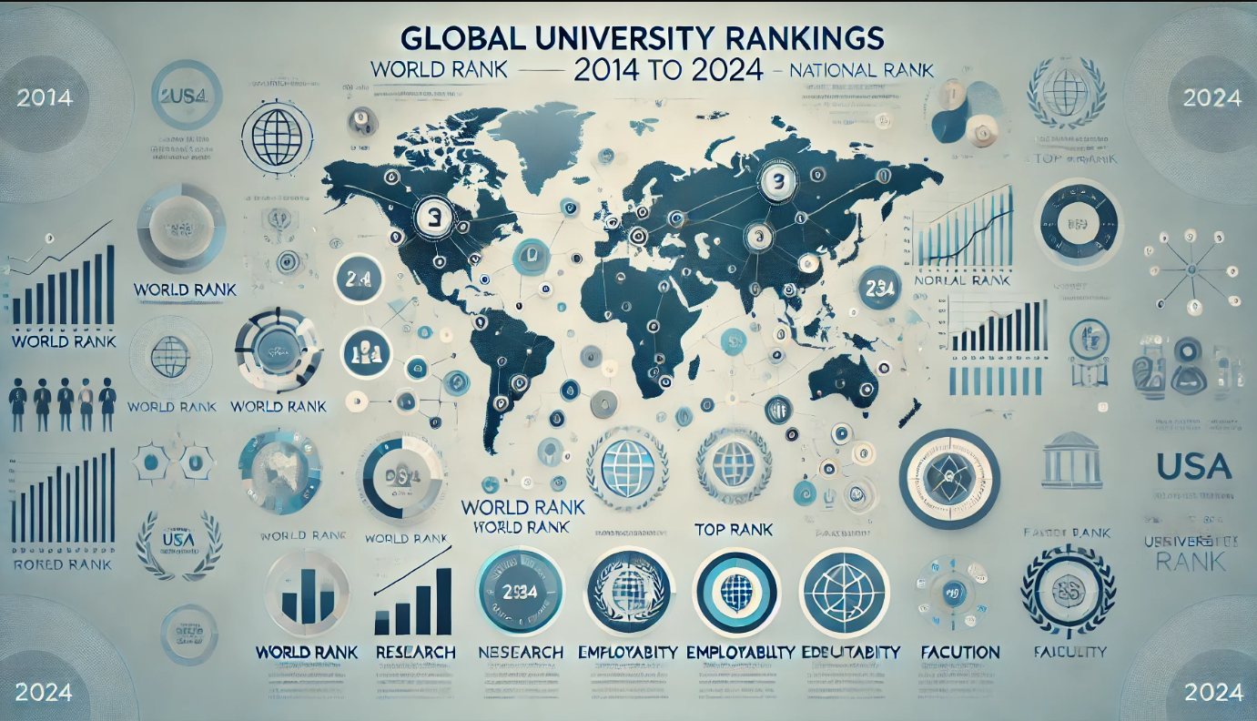

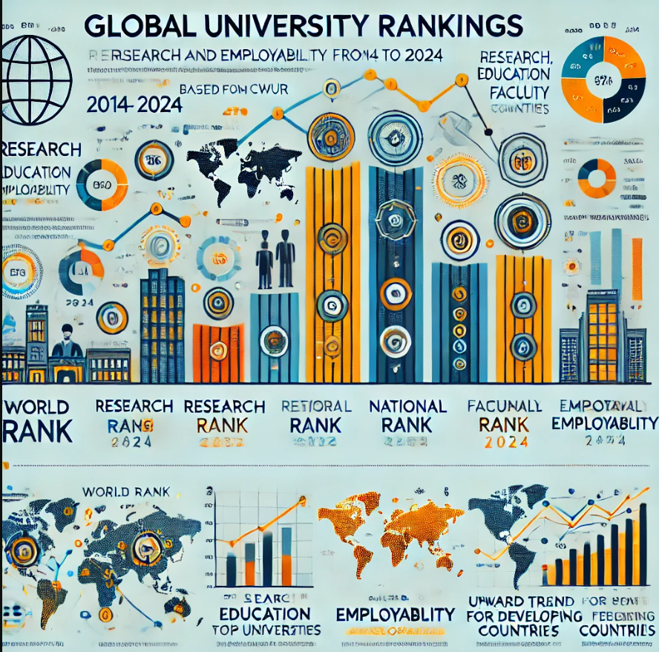
Análisis del ranking universitario (2014-2024)
Tendencias universitarias globales:
Una década de clasificaciones y desempeño
Arman Ghaziaskari Naeini
Noviembre de 2024

Slide 2

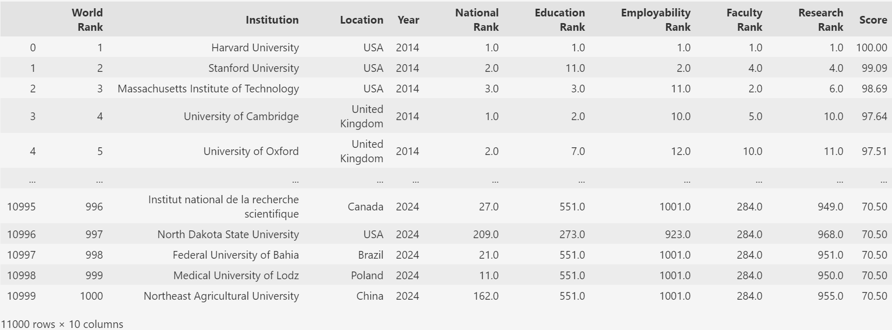
Fuente de datos
Conjunto de datos de CWUR (Centro de clasificaciones universitarias mundiales).
11.000 puntos de datos para universidades de todo el mundo.
Métricas incluidas:
Clasificación mundial: clasificación global general.
Institución y ubicación : nombre y el país.
nacional , educación, empleabilidad, facultad e investigación .
Puntuación ( No utilizado en este proyecto)
Limpieza de datos: Limpieza y conversión de todo clasificar datos en numéricos .
2014 - 2024

Slide 3
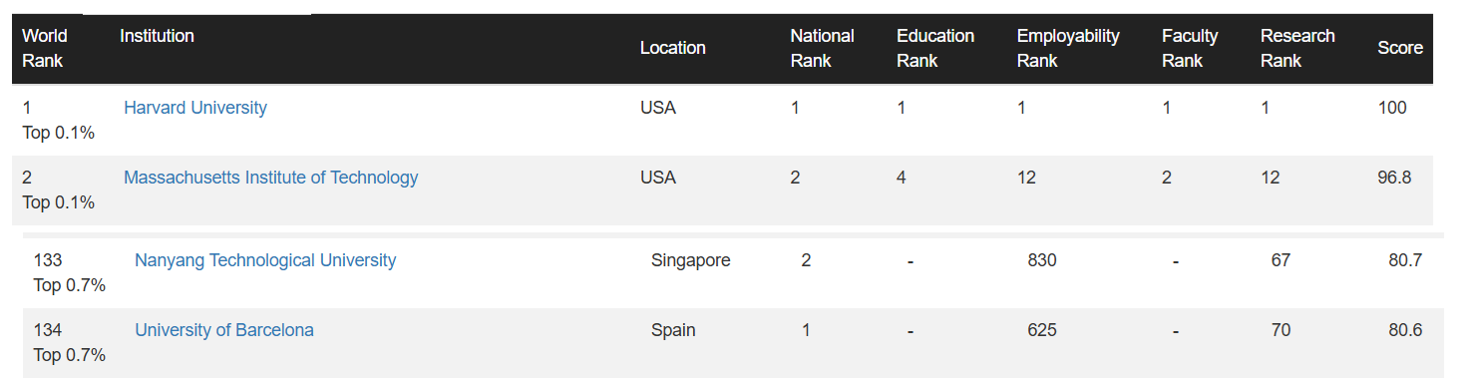
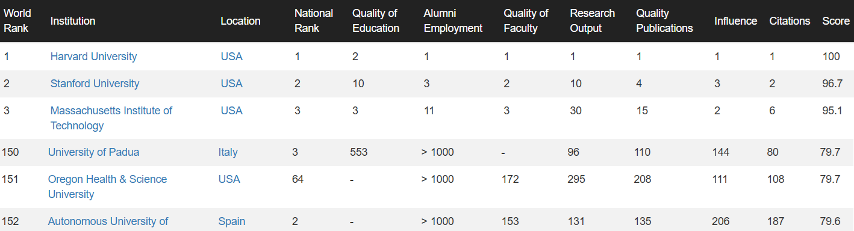
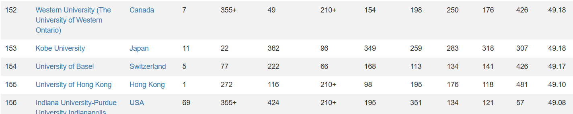
Problemas en los datos

Slide 4
Hipótesis
1- Los rankings de investigación y empleabilidad son los elementos principales de las clasificaciones universitarias mundiales.
2- Las clasificaciones de las mejores universidades del mundo son relativamente estables y muestran cambios mínimos a lo largo del tiempo.
3- Las universidades de los países en desarrollo, a diferencia de las de los países desarrollados, están mostrando una tendencia ascendente en los rankings mundiales.

Slide 5
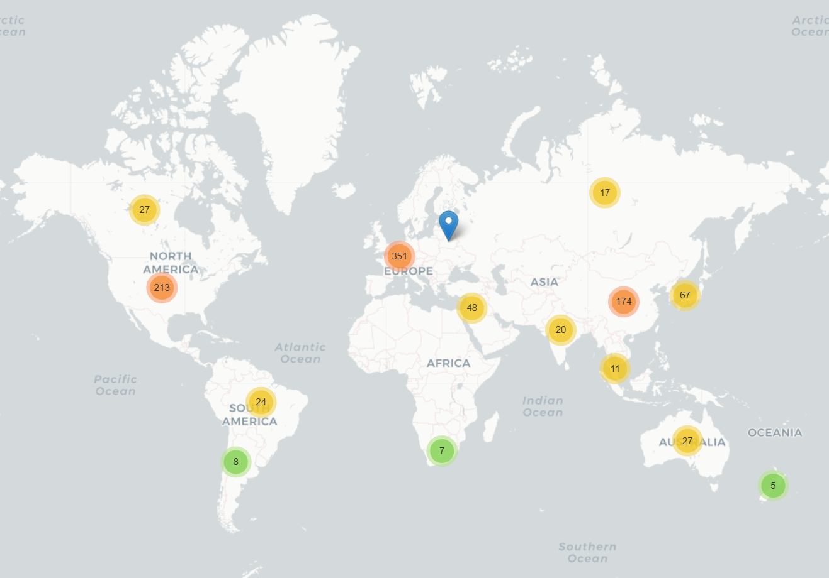
F:\00BBK\EDA\Universidad\mapa_universitario.html

Slide 6
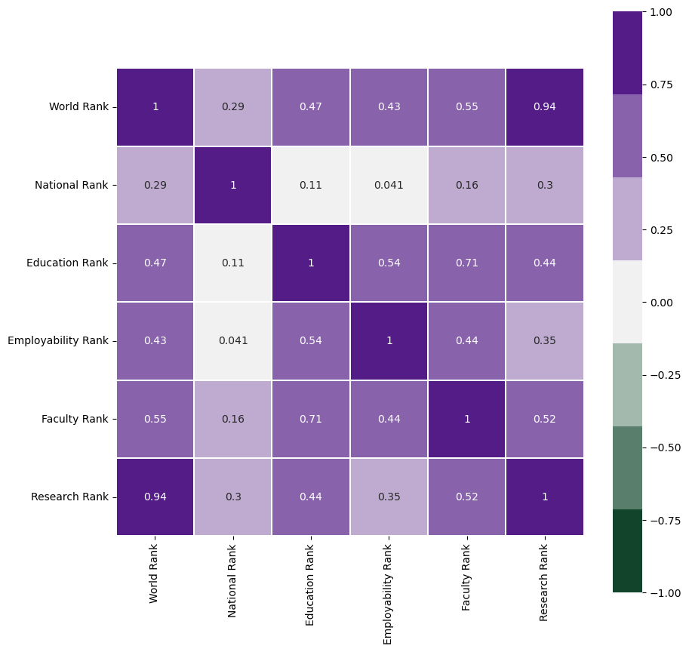
El ranking de investigación y el ranking de de son factores clave del ranking mundial. El ranking de educación y el ranking de empleabilidad influyen moderadamente en otras métricas. El ranking nacional presenta correlaciones débiles con otras variables.

Slide 7
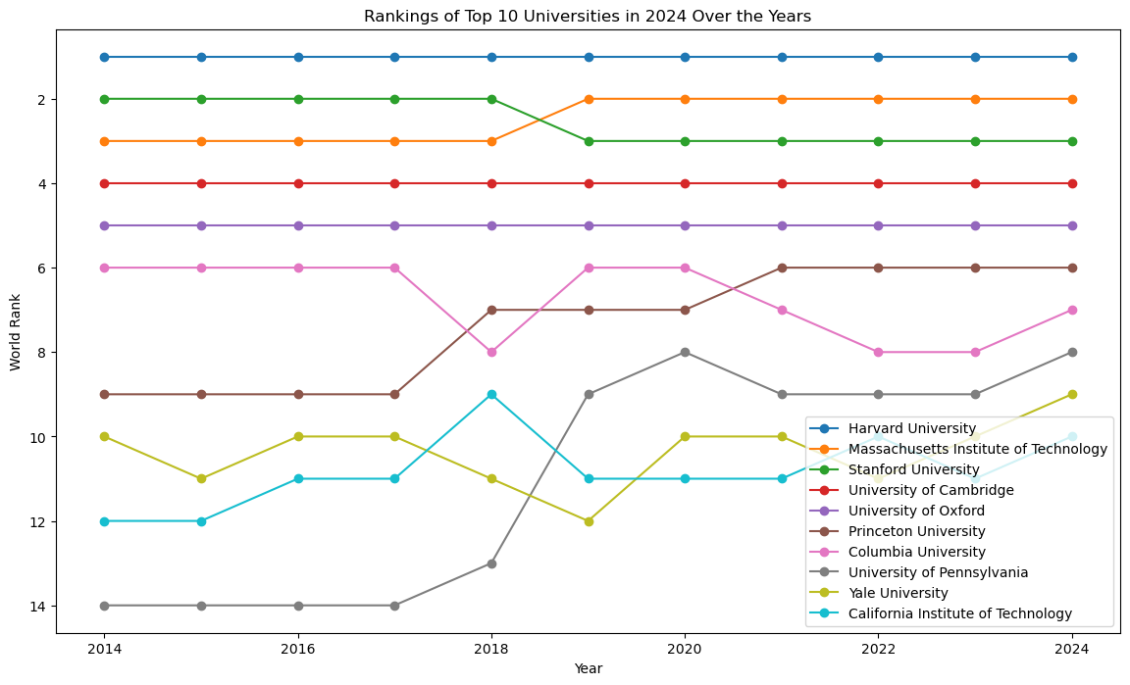
Las 5 mejores universidades permaneció estable en el ranking desde 2014 hasta 2024.
Clasificaciones para Las universidades del 6º al 10º puesto cambiaron entre el 6 y el 14.
En general , las mejores clasificaciones universitarias tienen permaneció principalmente estable encima el años .

Slide 8
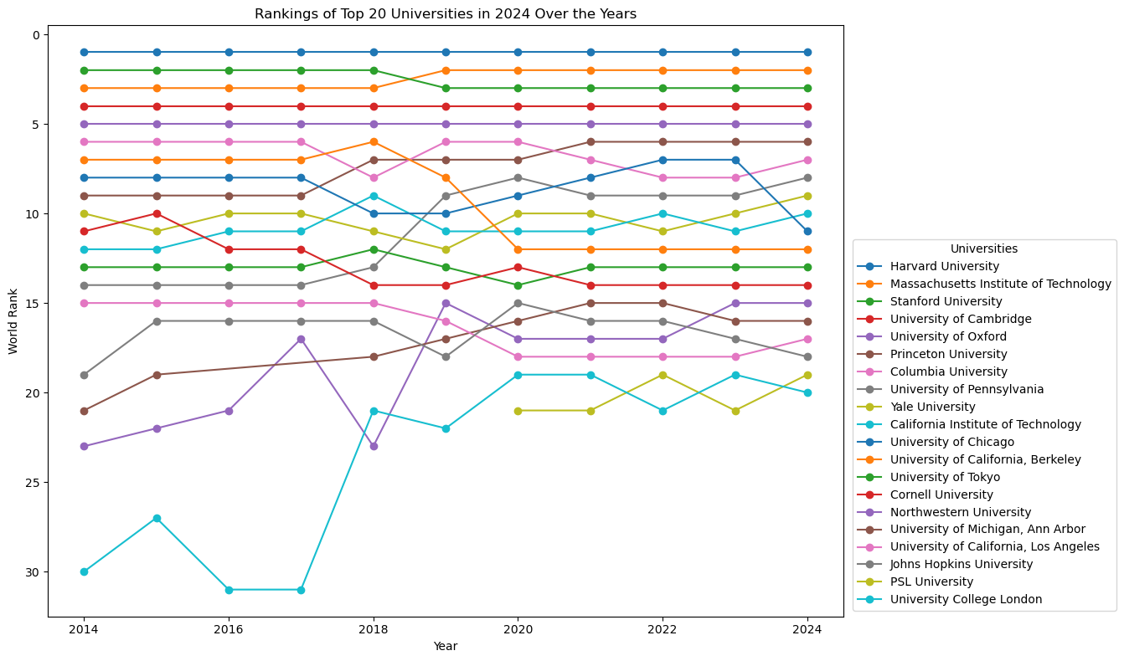
Análisis de las 20 mejores universidades:
Cambios mínimos en las 5 primeras posiciones a lo largo de los años
Cambios significativos entre las posiciones 5 y 20
Algunas universidades han pasado del puesto 30 al top 20
Inclusión notable:
La Universidad PSL de Francia entró en los primeros puestos del ranking post-2020
Establecida formalmente como universidad en 2019

Slide 9
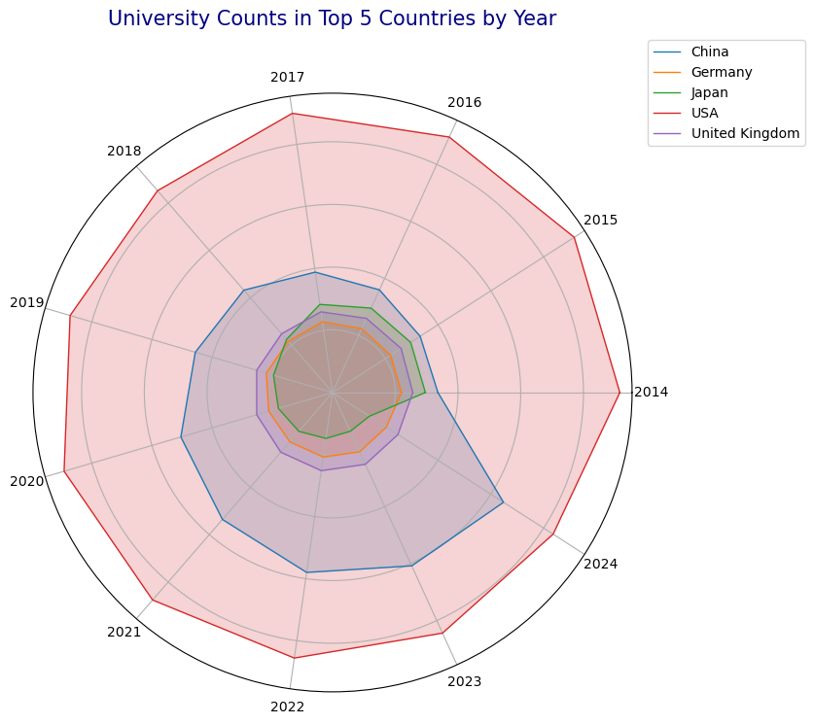
Estados Unidos y China dominan el spider plot con las áreas más extensas. China ha crecido rápidamente en los últimos años, expandiéndose hacia el exterior del gráfico. Japón, Alemania y el Reino Unido tienen áreas más pequeñas y estables, mostrando una representación constante. El gráfico destaca el liderazgo de Estados Unidos en la clasificación, con China acortando distancias rápidamente.
Las 1000 mejores universidades del mundo en los 5 mejores países del mundo durante el año

Slide 10
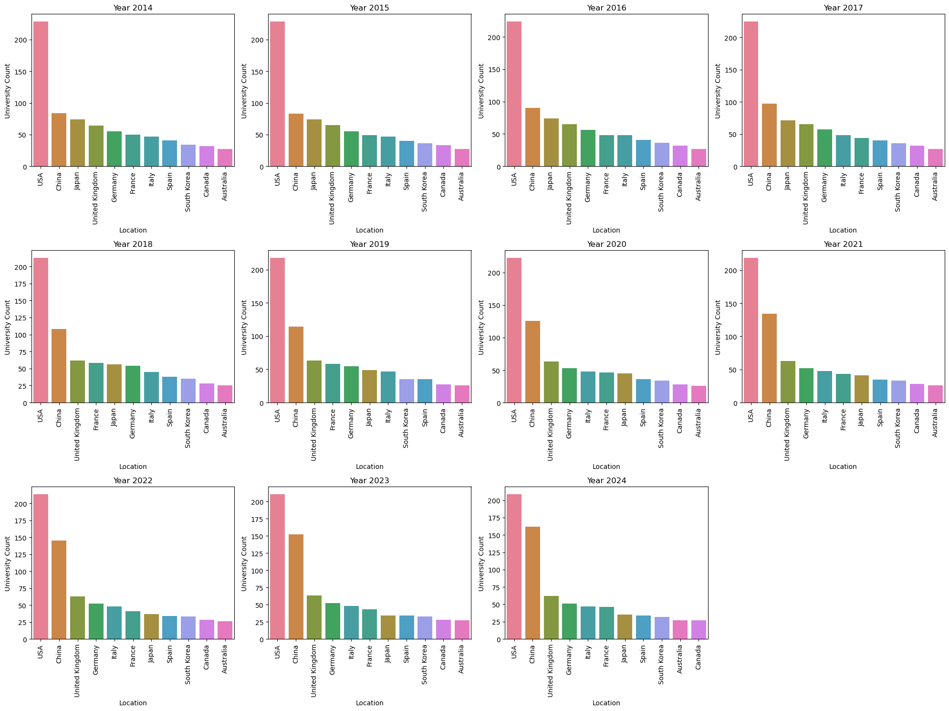
Las 11 mejores universidades siguieron siendo de los mismos países, aunque los puestos entre el 3º y el 11º cambiaron a lo largo de los años. Notable: Canadá salió del top 10 en 2024, lo que permitió que Australia, que anteriormente ocupaba el puesto 11, ingresara al top 10 por primera vez en una década.
Las 1000 mejores universidades del mundo en los 11 mejores países del mundo durante el año

Slide 11
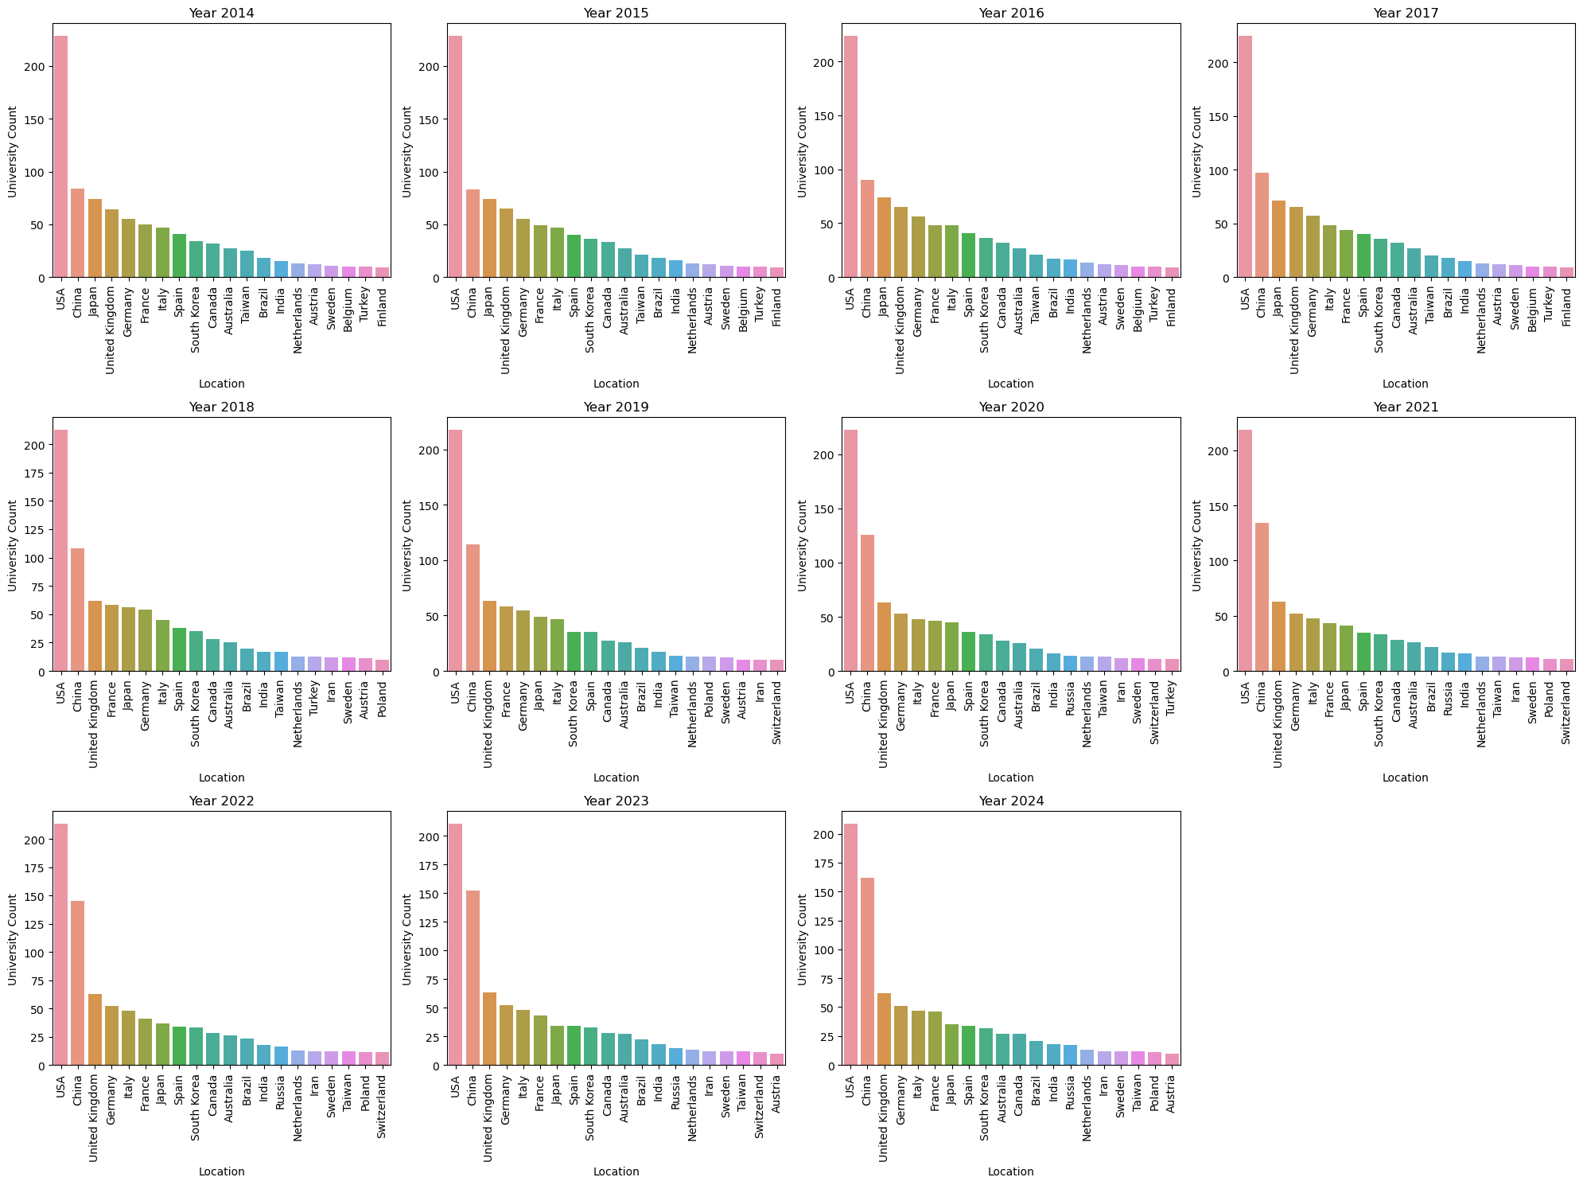
Irán entró en el top 20 de países en 2018 y se ha mantenido allí desde entonces.
Las 1000 mejores universidades del mundo se encuentran entre los 20 mejores países del mundo durante el año

Slide 12
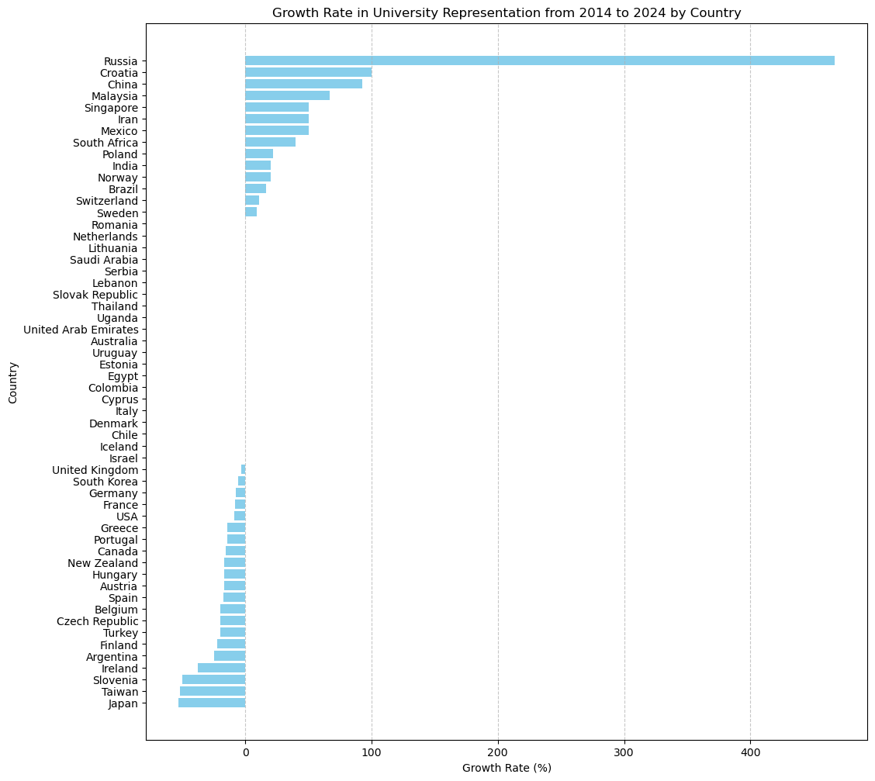
Rusia lidera con un notable crecimiento del 467% en la universidad representación .
Croacia Sigue con un crecimiento del 100% .
China, Malasia, Singapur e Irán también ver fuerte ganancias en las clasificaciones mundiales.
Japón , Taiwán y Eslovenia experiencia fuertes caídas

Slide 13
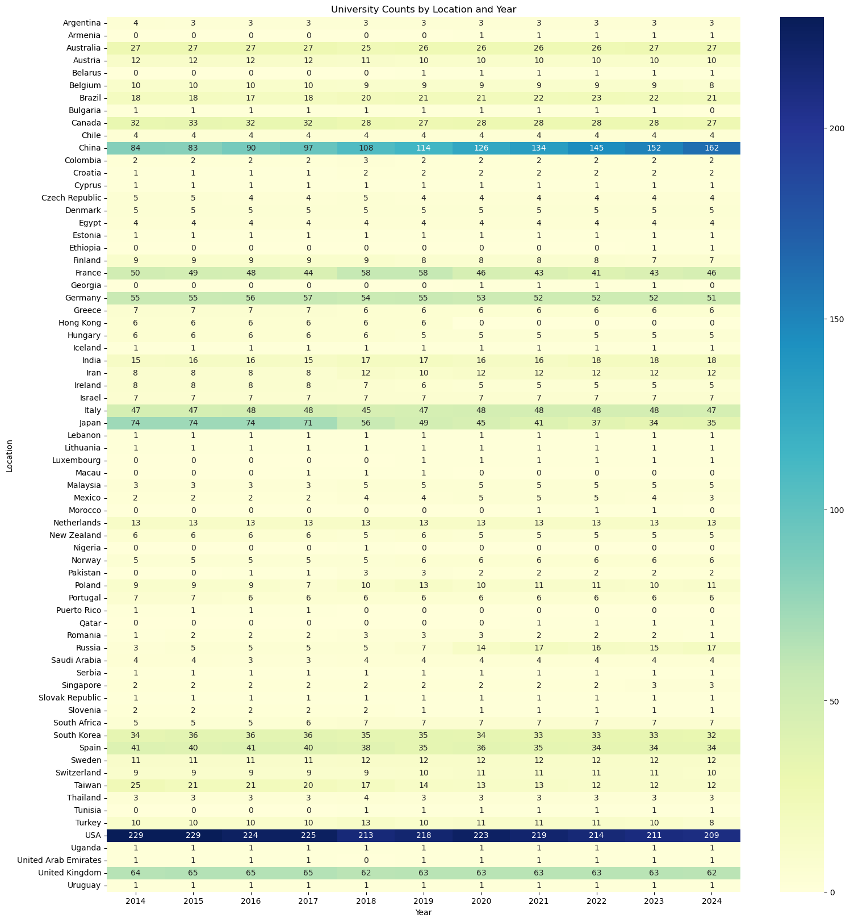
Mesa
confirma
La información de las diapositivas anteriores.

Slide 14
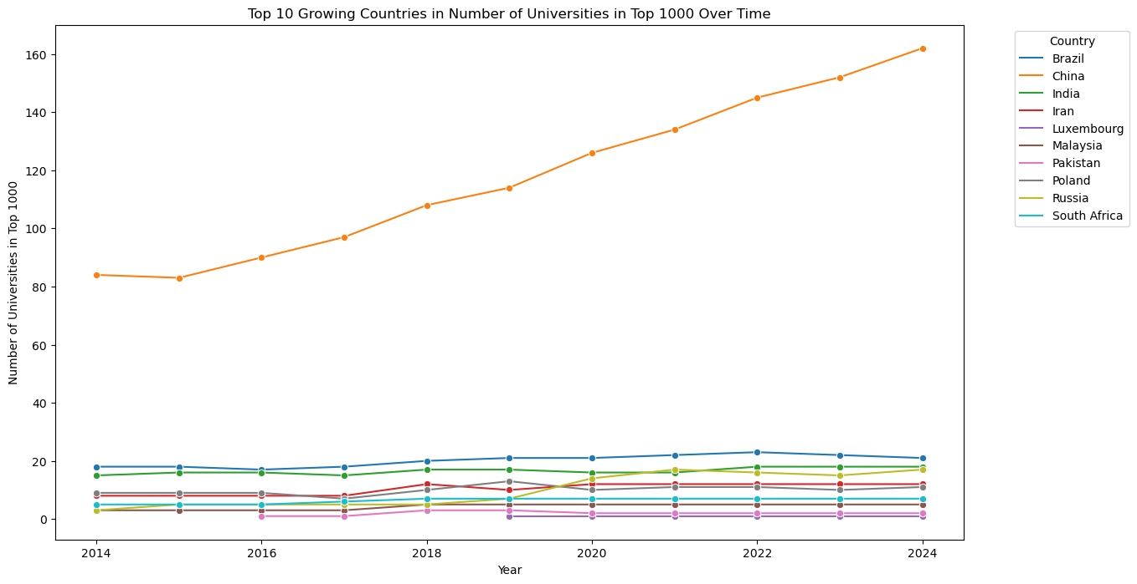
China muestra una importante tendencia al alza entre 2014 y 2024
9 de 10 universidades
están en los países en desarrollo

Slide 15
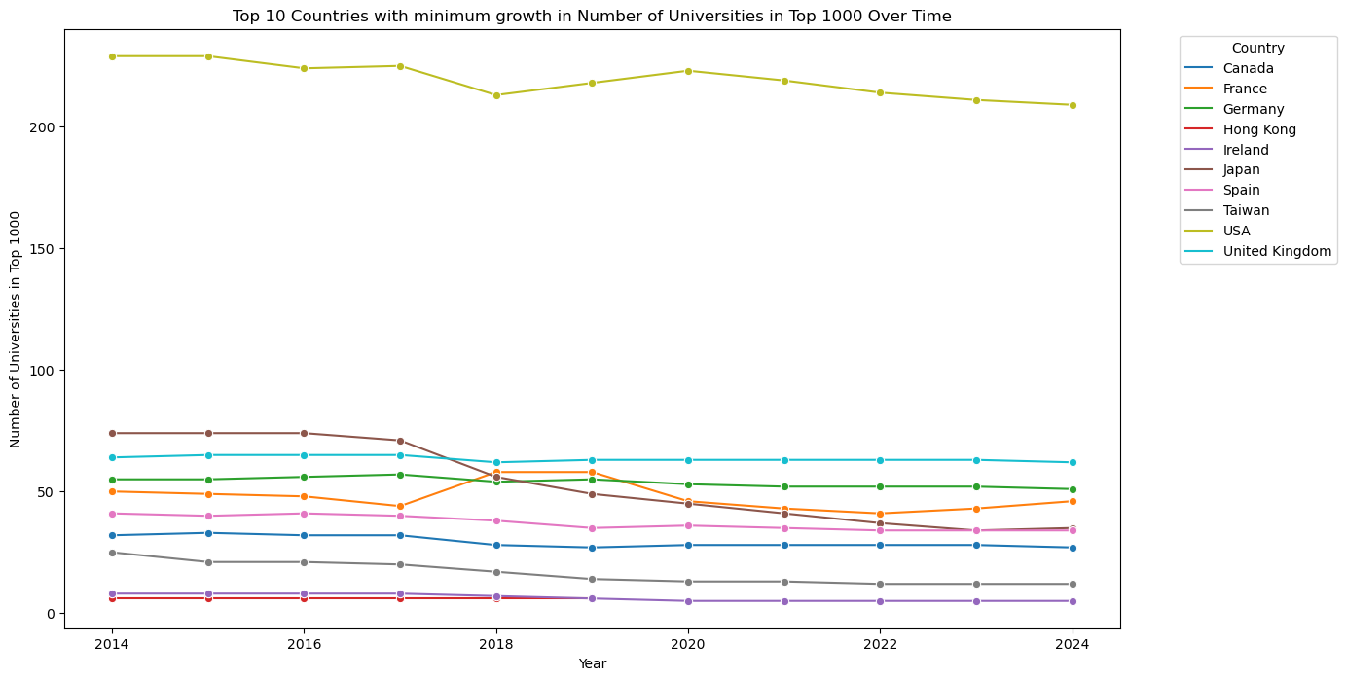
Estados Unidos
muestra un crecimiento mínimo.
Japón
decadencia y falta de crecimiento
son evidentes.
Todas las mejores universidades son
en los países desarrollados

Slide 16
Conclusiones
La investigación y la calidad del de facultad como factores clave en las clasificaciones universitarias mundiales
La investigación y la calidad del facultad impulsan las clasificaciones mundiales
Las mejores universidades son líderes en investigación y profesorado
La empleabilidad y el rank nacional juegan papeles más pequeños en las clasificaciones
Hipótesis: 1- Los rankings de investigación y empleabilidad son los elementos principales de las clasificaciones universitarias globales.
√ ×

Slide 17
Conclusiones
Cambios dinámicos en las clasificaciones de las mejores universidades
Cambios mínimos en el ranking de las 5 mejores universidades.
Las posiciones 6 a 20 muestran una intensa competencia .
Los rankings mundiales muestran estabilidad en las mejores universidades.
√ Hipótesis: 2- Las clasificaciones de las mejores universidades del mundo son relativamente estables y muestran cambios mínimos a lo largo del tiempo.

Slide 18
Conclusiones
Los países en desarrollo impulsan el crecimiento en las clasificaciones universitarias
Las universidades de los países en desarrollo están ascendiendo rápidamente en los rankings mundiales, con países como China, Malasia e Irán a la cabeza.
La estabilidad y el declive entre los países desarrollados indican cambios regionales en la influencia académica
Mientras que países desarrollados como Estados Unidos y el Reino Unido mantienen clasificaciones estables, Japón muestra un descenso, lo que indica un cambio en la influencia regional a medida que las economías en ascenso continúan ganando terreno.
√ Hipótesis: 3- Las universidades de los países en desarrollo, a diferencia de las de los países desarrollados, están mostrando una tendencia ascendente en los rankings mundiales.

Slide 19
Futuro Instrucciones
Ampliar el análisis
Compare múltiples sistemas de clasificación (THE (Times Higher Education World University Rankings), QS (Quacquarelli Symonds World University Rankings), ARWU ( Shanghai Rankings) para identificar patrones y proporcionar una visión más completa del desempeño universitario.
Examinar los aspectos económicos e institucionales Factores
Investigar el impacto de los factores que influyen en el PIB (producto interno bruto), el gasto en educación y la financiación de la investigación en las clasificaciones.
El tipo de universidad importa: públicas o privadas, e instituciones de investigación o de enseñanza.
Analizar el desempeño de diferentes tipos de universidades en los rankings globales.
Las instituciones públicas y privadas pueden influir en diferentes métricas de clasificación .
Las universidades centradas en la investigación y la docencia pueden influir en las clasificaciones de distintas maneras

Slide 20

Gracis por su atención
Eskerrik asko zure arretagatik

